Slide 1



LXX INTERNATIONAL CONFERENCE
NUCLEUS - 2020
Остовеr, 11-17, 2020 St Petersburg, Russia
STUDYING A POSSIBILITY OF NEUTRON-ACTIVATION DETERMINATION OF RHENIUM CONTENT IN RADIOACTIVE ROCKS
S.Zuyev, A.Afonin, Yu.Burmistrov, E.Konobeevski,
M.Mordovskoy, V.Ponomarev, G.Solodukhov
(Institute for Nuclear Research, Russian Academy of Sciences)
P.Kailachakov, I.Vikentyev
(Institute of Geology of Ore Deposits, Petrography, Mineralogy and Geochemistry, Russian Academy of Sciences)
INR RAS 2020

Slide 2
Введение
В Институте ядерных исследований РАН создан W-Be фотонейтронный источник нейтронов на базе линейного ускорителя электронов LUE-8-5. Источник используется для облучения тепловыми нейтронами образцов материалов, минералов и горных пород с последующим нейтронно-активационным анализом (НАА).
Рений относится к чрезвычайно дорогим металлам. Этот элемент является наименее распространенным в земной коре. Его весовой кларк составляет 0.0007 г/т.
В связи с низкими содержаниями и сложным характером распределения рения в породах решающую роль играет выбор метода определения содержаний такого уровня. Цель настоящей работы − оценить возможность корректного определения низких содержаний рения в радиоактивных горных породах со сложной матрицей.
Несмотря на высокую чувствительность современных методов, прямое определение рения затрудненно вследствие его низких, следовых, содержаний в анализируемых объектах и мешающего влияния некоторых матричных элементов.
Одним из наиболее перспективных методов определения содержания рения на следовом уровне являются нейтронно-активационный анализ.
Notes:
В ИЯИ РАН создан W-Be-фотонейтронный источник нейтронов на базе линейного ускорителя электронов ЛУЭ-8-5.
Источник используется для облучения различных образцов небольшого размера во внутренней полости источника с максимальной плотностью потока тепловых нейтронов 10⁷-10⁸ нейтрон / с см².
A W-Be photoneutron source based on the LUE-8-5 linear electron accelerator was created at INR RAS.
The source is used to irradiate various small-sized samples in the internal cavity of a source with a maximum density of thermal neutron flux
of 10⁷–10⁸ neutron / s cm ².
Однако для ряда задач необходимо облучение пучком тепловых нейтронов и исследование вторичного излучения с детекторами около облучаемого образца.
Для этих целей предусмотрен пучок нейтронов выходящий из источника через нейтронный канал с коллиматором.
However, for a number of tasks it is necessary to irradiate samples by external thermal neutron beam and to study secondary radiation with detectors near the irradiated sample.
For these purposes, a neutron beam extracting from through a neutron collimator is provided.
Целью настоящей работы является исследование параметров выведенного пучка тепловых нейтронов.
The purpose of this work is to study the parameters of the extracted thermal neutron beam.

Slide 3
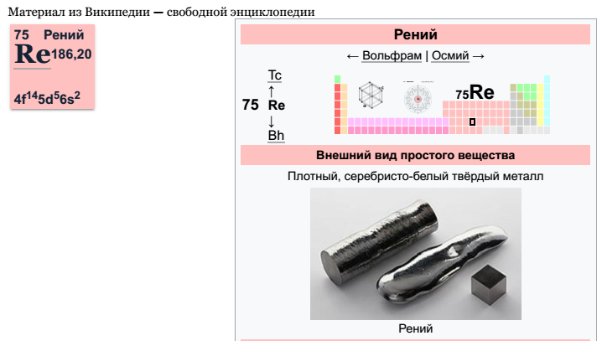
Рений
Важнейшие свойства рения, определяющие его применение — это очень высокая температура плавления (3186 °C), устойчивость к химическим реагентам, каталитическая активность, стабильности твердофазной структуры при значительных температурных колебаниях и длительной (без разрушений) работы в условиях термоциклирования.

Slide 4
Сырьевые источники и запасы
По природным запасам рения на первом месте в мире стоит Чили, на втором месте — США, а на третьем — Россия.
В России запасы рения в виде рениита на вулкане Кудрявый (о. Итуруп, Южные Курилы) оцениваются в 10—15 тонн, в виде вулканических газов — до 20 тонн в год.
В России гидрогенные полиэлементные месторождения (месторождения зон пластового окисления) обладают наибольшим ресурсным потенциалом, превышая потенциал медно-молибденовых руд медно-порфировых месторождений (основной источник рения в мире). Суммарные прогнозные ресурсы рения по месторождениям этого типа на территории РФ оцениваются 2900 т, что составляет 76 % ресурсов Re страны.
Большая часть (82 %) этих ресурсов находится в Подмосковной провинции, приуроченной к Подмосковному буроугольному бассейну, где наиболее изученным рениеносным объектом является Брикетно-Желтухинское месторождение в Рязанской области.

Slide 5
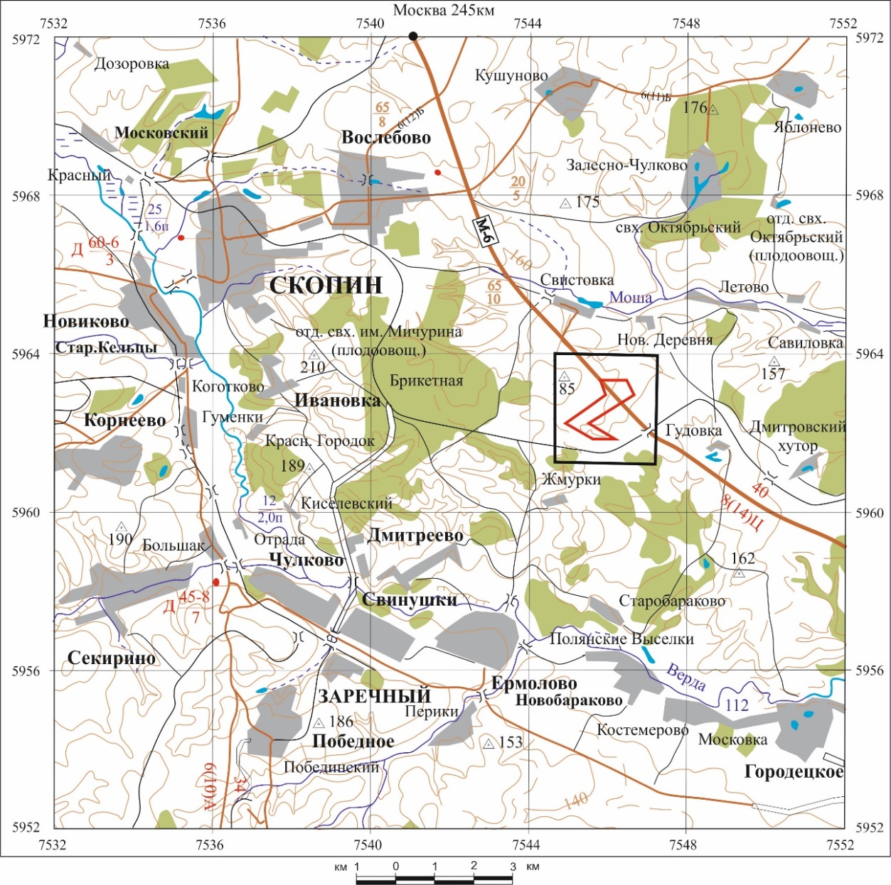


Брикетно-Желтухинское U–Mo–Re месторождение (Рязанская область)
Лицензионная площадь
площадь развития U-Mo-Re оруденения

Slide 6
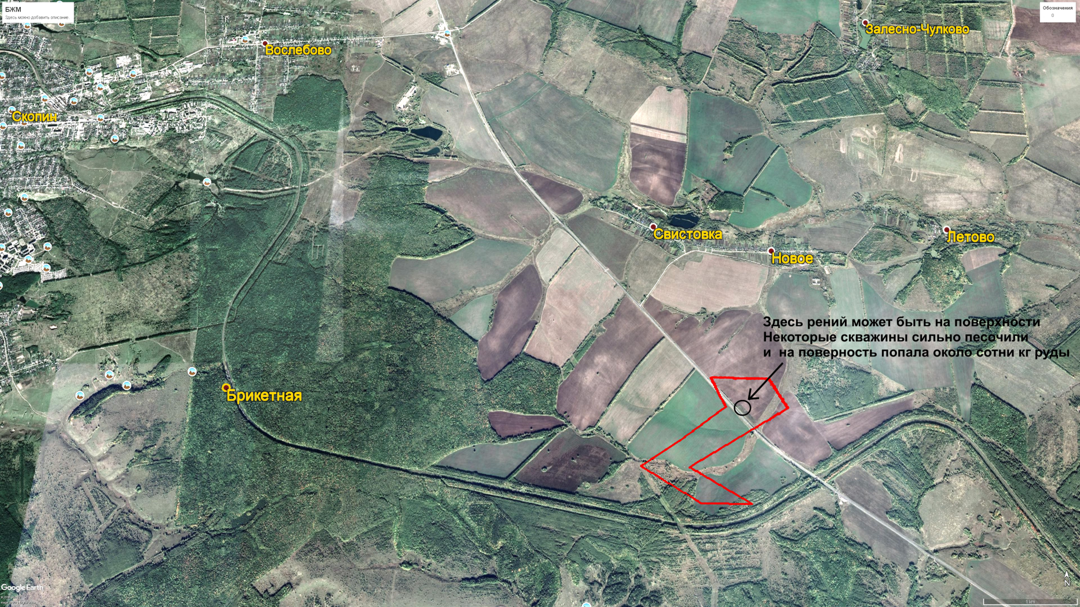
Брикетно-Желтухинское U–Mo–Re месторождение (Рязанская область)
Брикетно-Желтухинское U–Mo–Re месторождение в южной части Подмосковного буроугольного бассейна

Slide 7
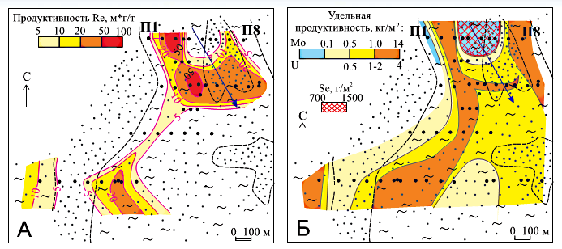
Брикетно-Желтухинское U–Mo–Re месторождение (Рязанская область)
Изолинии продуктивностей: А — рениевого оруденения и Б — селен-уран-молибденовой минерализации на схеме бобриковского горизонта Брикетно-Желтухинского месторождения [Карась С.А. и др. 2017]

Slide 8
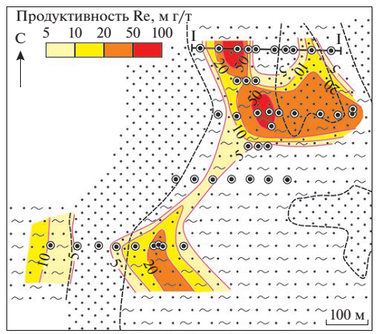
Схема скважин керноотбора
Брикетно-Желтухинского месторождения
П9
Д5
Г1
Скважины, для которых исследовались образцы керна
[Карась С.А. и др. 2017; Викентьев И. В., Кайлачаков П. Э. 2020 ]

Slide 9

Образцы керноотбора
Брикетно-Желтухинского месторождения
Скв. № | № пробы | Глубина. м |  | Описание пород | Цвет | Аутигенная минерализация и пр.
 |  | от | до
П-9 | П9-50 | 76.1 | 77.8 | переслаивание угля и песка разнозернистного (мелко-зернистного). мощность прослоев около 1.0 см. | темно-серый до черного | послойная сульфидная минерализация
Г-1 | Г1-47 | 53.8 | 55.75 | песок с редкими прослойками темно-серого мелко-зернистого песка | серый
Д-5 | Д5-6 | 49.6 | 52.7 | песок среднезернистый, встречаются обломки угля до грубо-зернистой размерности. в интервале 50.60 - 50.61 м. - тонкое переслаивание угля и сульфидных прослойков | коричневато-серый | обломки угля. уголь с прослойками сульфидов

Slide 10
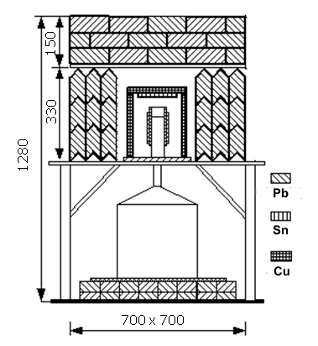
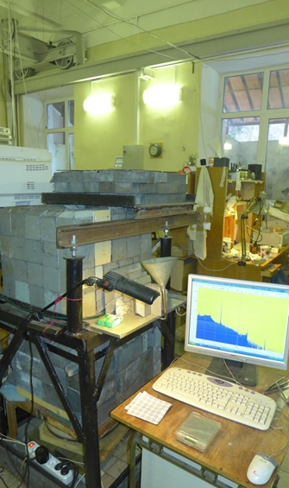
Низкофоновая камера с HPGe детектором
Низкофоновая камера с гамма-спектрометром на базе детектора из особочистого германия с «пассивной» защитой.
Верхняя часть защиты сдвигается относительно образца.
Notes:
Гамма-спектр активированного образца измеряется гамма-спектрометром.
The gamma spectrum of the activated sample is measured by a gamma spectrometer.
На рисунке показана низкофоновая камера гамма-спектрометра на базе детектора из особочистого германия с «пассивной» защитой.
The figure shows a low-background camera of a gamma spectrometer based on a high-purity germanium detector with “passive” protection.
Верхняя защитная часть сдвинута для установки образца.
The upper protective part is shifted to set the sample.

Slide 11
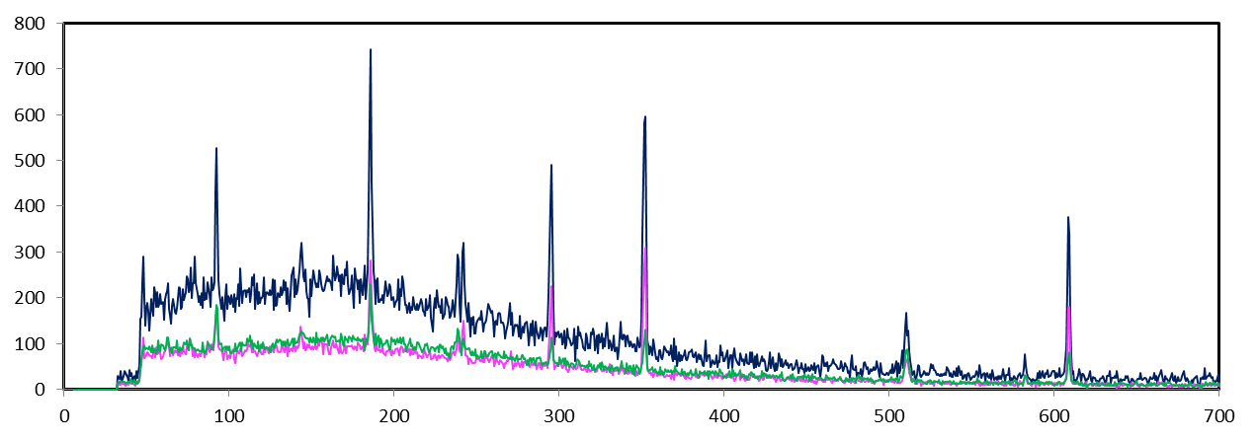
Естественная радиоактивность образцов
Брикетно-Желтухинского месторождения
П9-50
Д5-6
Г1-47
93, Th-234 [U-238]
242, Pb-214 [U-238]
352, Pb-214 [U-238]
144, U-235
239, Pb-212 [Th-232]
186, Ra-226, U-235
295, Pb-214 [U-238]
511, Annihilation
609, Bi-214 [U-238]
E, keV
Гамма-спектры естественной активности образцов П9, Д5 и Г1 Брикетно-Желтухинского месторождения
(приведены к одному времени измерений 20 ч и массе образца 1 г)

Slide 12
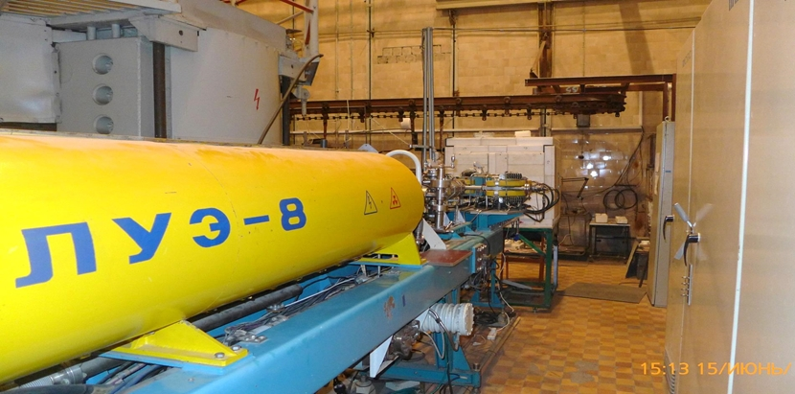
Ускоритель электронов LUE-8-5
с фотонейтронным источником нейтронов
Энергия ускоренных электронов 4 - 10 МэВ
Частота повторения до 600 Гц
Длительность импульса 3 μs
Средний ток электронов при 50 Гц 40-50 μА
Notes:
Здесь показан линейный ускоритель электронов LUE-8-5 ИЯИ РАН на котором установлен фотонейтронный источник.
Here a linear electron accelerator LUE-8-5 of INR is shown.

Slide 13
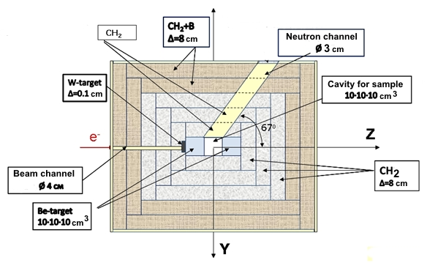
W-Be фотонейтронный источник нейтронов
Схема W-Be-фотонейтронного источника нейтронов
Notes:
На слайде приведена схема фотонейтронного источника.
The slide shows the photoneutron source layout.
Источник содержит вольфрамовый конвертер, на который падает пучок электронов.
The source contains a tungsten converter on which a beam of electrons falls.
При попадании тормозных фотонов на бериллиевые мишени образуются нейтроны, которые затем термализуются в полиэтиленовом замедлителе.
After interaction of bremsstrahlung photons with Beryllium target the neutrons are produced, which then thermalize in polyethylene moderator.
Внешняя защита выполнена из борированного полиэтилена.
External protection is made of borated polyethylene.
В центре источника выполнена полость для облучения образцов.
In the center of the source there is a cavity for irradiating samples.
Тепловые нейтроны могут выводиться из источника через нейтронный канал.
Thermal neutrons can be extracted from the source through the neutron channel.

Slide 14
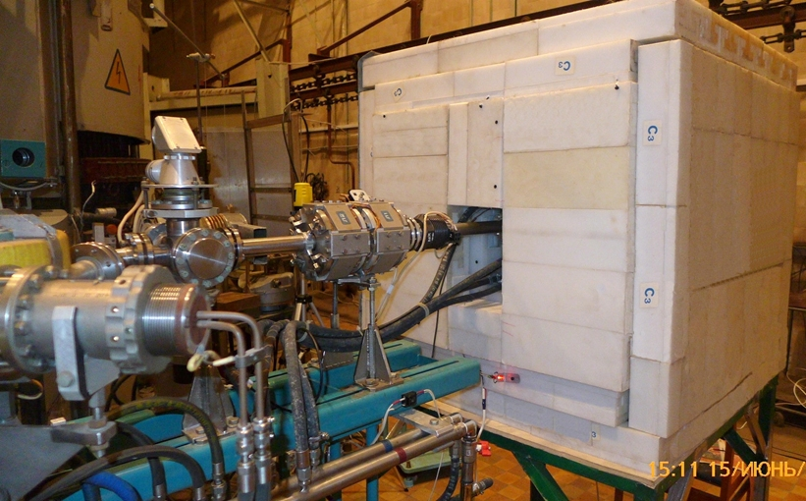
W-Be фотонейтронный источник нейтронов
Институт ядерных исследований РАН (Москва)
Плотность потока тепловых нейтронов ~ 10⁷-10⁸ нейтрон/см² с
Камера для облучения образцов – 10 х 10 х 10 см³
Notes:
Размеры источника составляют 1 м х 1 м х 1 м.
The dimensions of the source are 1 m x 1 m x 1 m.
В центре источника размещена камера для облучения образцов.
In the center of the source there is a chamber for irradiating samples.
Получена плотность потока тепловых нейтронов в центре источника ~ 10⁷-10⁸ neutron/cm² s.
The thermal neutron flux density at the source center is about 10⁷-10⁸ neutron / cm² s.

Slide 15
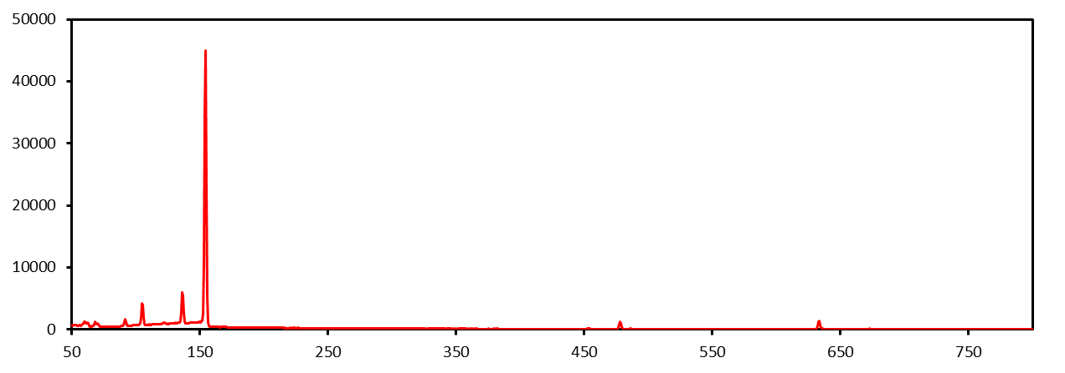
Активационный гамма-спектр рения
Re
155, Re-188
17 ч
19 мин
89 ч
17 ч
137, Re-186
106, Re-188m
478, Re-188
633, Re-188
92, Re-188m
122, Re-186
E, keV
Гамма-спектры образца Re
(время облучения - 9300 с, измерения - 300 с)

Slide 16
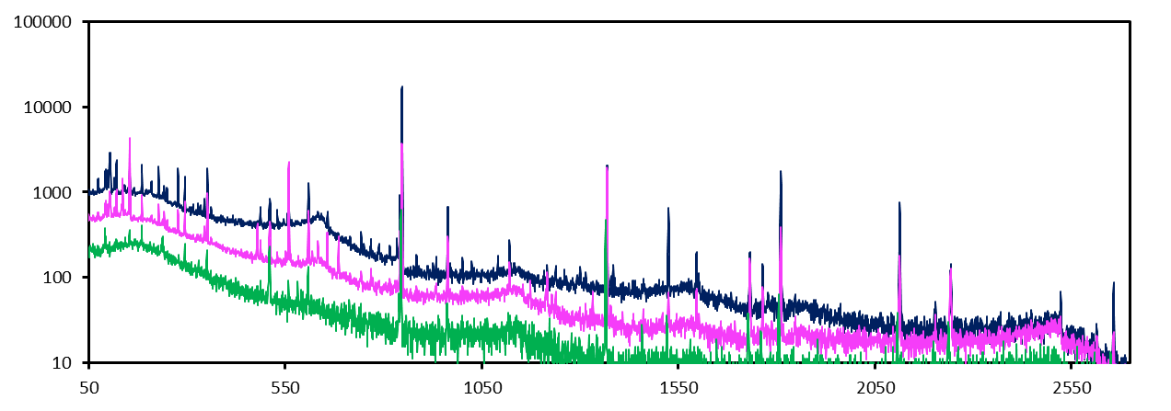
Активационные гамма-спектры образцов
Брикетно-Желтухинского месторождения
П9-50
Д5-6
Г1-47
609,Bi-214 [U-238]
1525, K-42
Na-24
2113, Mn-56
847, Mn-56
1369, Na-24
1811, Mn-56
Na-24
963, Eu-152m ??
1120, Bi-214 [U-238]
1764, Bi-214 [U-238]
2204, Bi-214 [U-238]
1596, La-140 ??
E, keV
Гамма-спектры образцов П9, Д5 и Г1 после облучения тепловыми нейтронами (приведены к одному времени измерений 44 ч и массе образца 1 г, время облучения – 1–3 ч, выдержки – 10-30 мин)

Slide 17
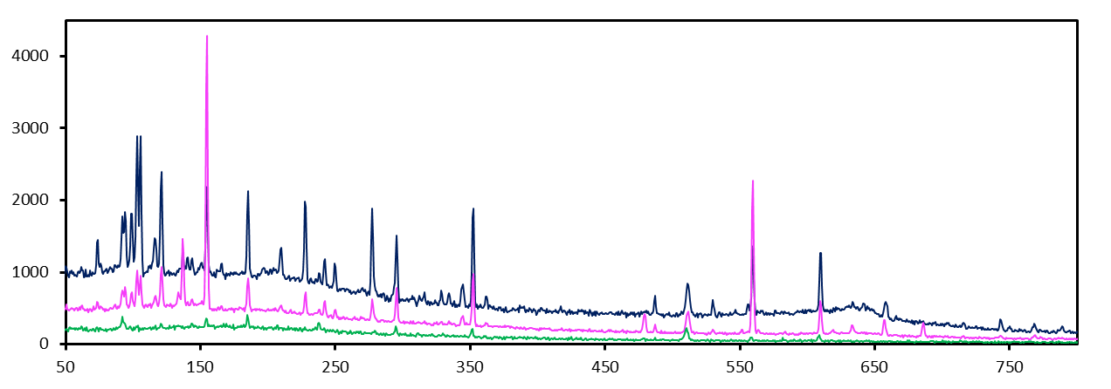
Активационные гамма-спектры образцов
Брикетно-Желтухинского месторождения
155, Re-188
П9-50
Д5-6
Г1-47
106, Re-188m
103, Se-81m
559, As-76, Ge-77 ???
225, Se-83
352, Pb-214 [U-238]
186, U-235
296, Pb-214 [U-238]
609, Bi-214 [U-238]
242, Pb-214 [U-238]
137, Re-186
208, Se-83
511, Annihilation
657, As-76 ???
487,Zn-71m ???
E, keV
Гамма-спектры образцов П9, Д5 и Г1 после облучения тепловыми нейтронами (приведены к одному времени измерений 44 ч и массе образца 1 г, время облучения – 1–3 ч, выдержки – 10-30 мин)

Slide 18
Сравнение активационных гамма-спектров образцов
106, Re-188m
186, U-235
П9-50
Д5-6
Г1-47
155, Re-188
137, Re-186
Re
155, Re-188
137, Re-186
106, Re-188m
E, keV
Гамма-спектры образцов П9, Д5 и Г1 и Re-образца сравнения после облучения тепловыми нейтронами (для Re: время облучения - 9300 с, измерения - 300 с)

Slide 19
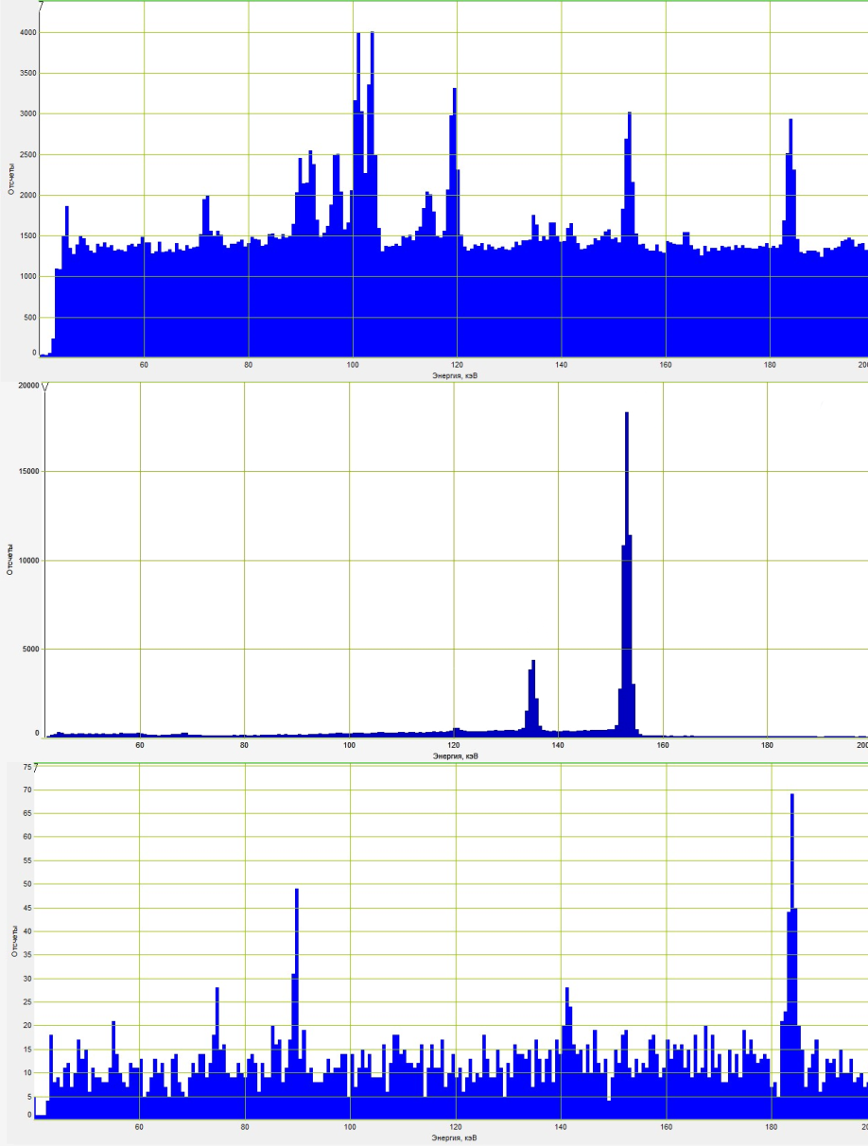
Сравнение гамма-спектров образцов
137, Re-186
186, U-235
Активационный гамма-спектр образца П9
155, Re-188
137, Re-186
Активационный гамма-спектр образца сравнения Re
155, Re-188
122, Re-186
93, Th-234 [U-238]
186, Ra-226, U-235
Гамма-спектр естественной активности образца П9
E, keV

Slide 20
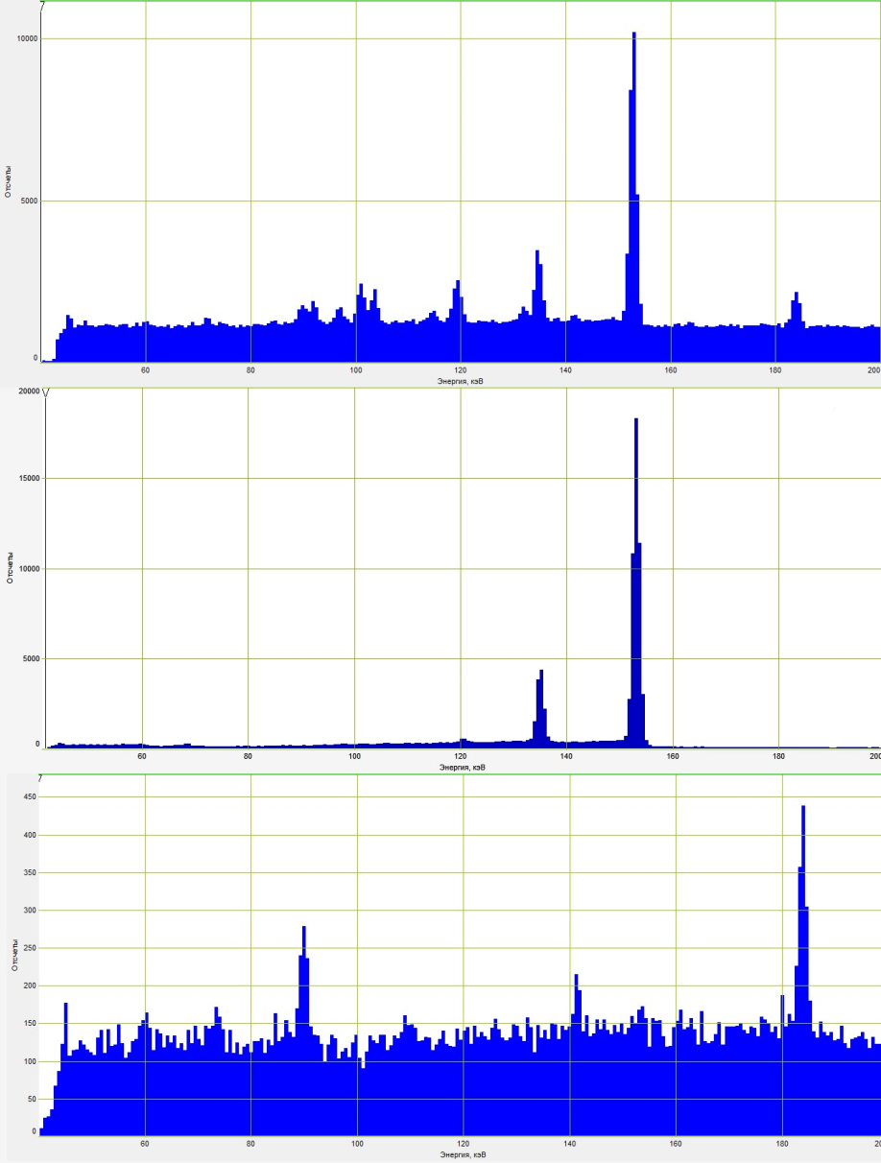
Сравнение гамма-спектров образцов
137, Re-186
186, U-235
Активационный гамма-спектр образца Д5
155, Re-188
137, Re-186
122, Re-186
137, Re-186
Активационный гамма-спектр образца сравнения Re
155, Re-188
122, Re-186
93, Th-234 [U-238]
186, Ra-226, U-235
Гамма-спектр естественной активности образца Д5
E, keV

Slide 21
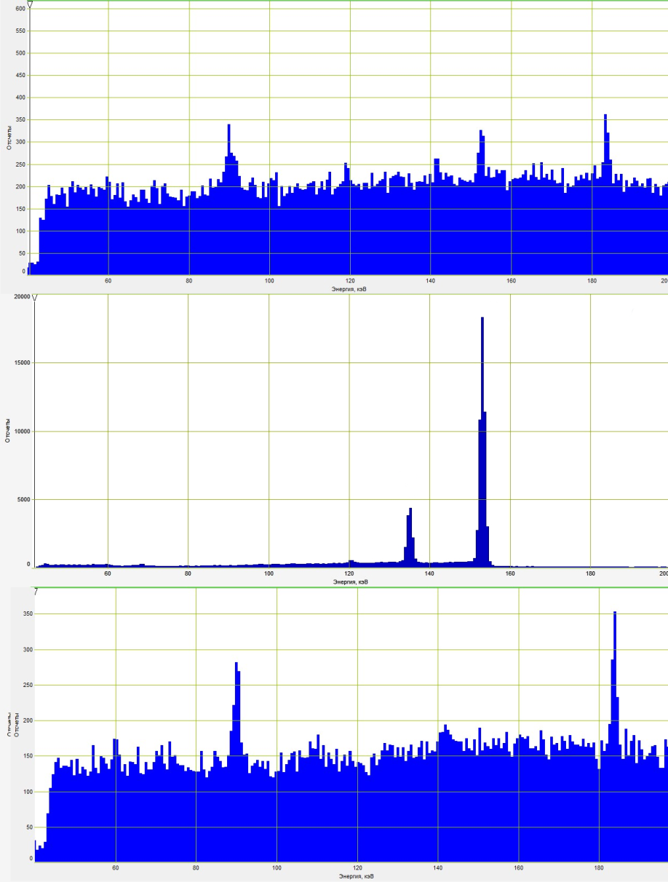
Сравнение гамма-спектров образцов
137, Re-186
186, U-235
155, Re-188
Активационный гамма-спектр образца Г1
137, Re-186
Активационный гамма-спектр образца сравнения Re
155, Re-188
122, Re-186
93, Th-234 [U-238]
186, Ra-226, U-235
Гамма-спектр естественной активности образца Г1
E, keV

Slide 22
Summary and conclusions
  Проводилась отработка методики измерения содержаний рения в рудных породах.
  Существующие химические методики характеризуются неоднозначностью в определении содержания рения из-за конкурирующих с ним проявлений других элементов. Имеется необходимость в разработке независимых методов анализа ренийсодержащих пород.
  Пробы ренийсодержащих пород облучались нейтронами фотонейтронного источника.
  Анализ активационных гамма-спектров указывает на возможность однозначного определения рения на фоне сопутствующих элементов, что делает нейтронно-активационный анализ предпочтительным для определения содержания рения.

Slide 23
Thank you!

